Slide 1
WIDE AREA NETWORK
Магдалена Јакшић 23/2020
Предмет: Рачунарске мреже
Предметни професор: др Александар Мишковић

Slide 2
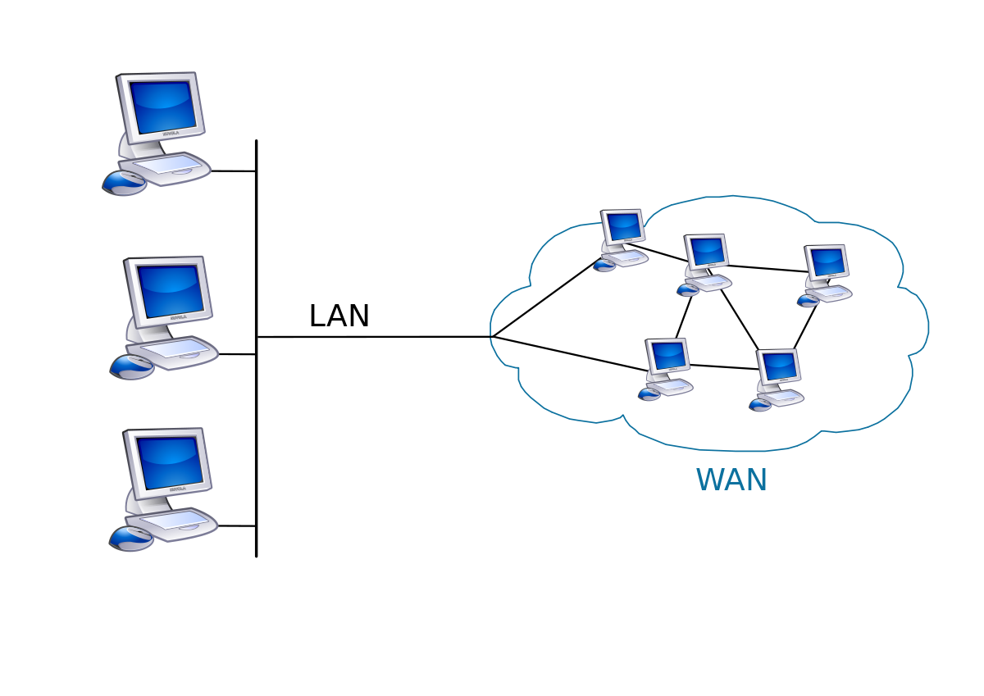
WIDE AREA NETWORK
Мрежа широког подручја (WAN) је облик телекомуникационе мреже која може повезати уређаје са више локација и широм света ,то је мрежа која није везана за једну локацију. Преко WAN провајдера олакшавају комуникацију, дељење информација и још много тога између уређаја из целог света.

Slide 3
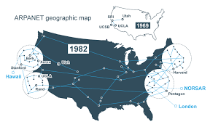
WIDE AREA NETWORK
Први познати WAN створиле су америчке ваздухопловне снаге. Оснивање интернета заснованог на IP-у почело је са ARPANET-ом, првом мрежом за комутацију пакета широког подручја са дистрибуираном контролом и првом мрежом која је имплементирала пакет TCP/IP протокола.

Slide 4
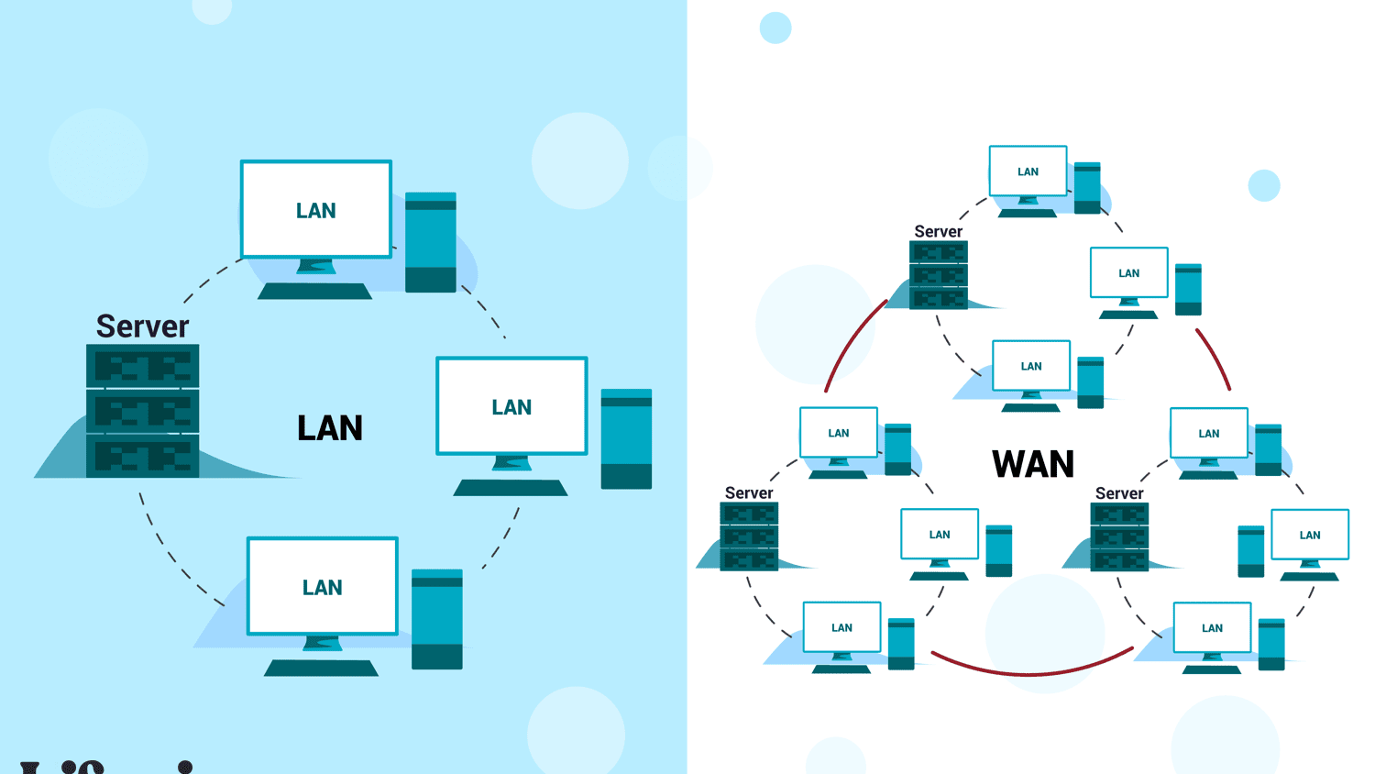
WIDE AREA NETWORK
WAN-ови могу да постоје глобално, без веза са физичком локацијом кроз коришћење мрежног провајдера, док LAN-ови постоје унутар ограниченог подручја. LAN мреже се могу користити за приступ већем WAN-у, али само у области до које може доћи LAN инфраструктура.

Slide 5
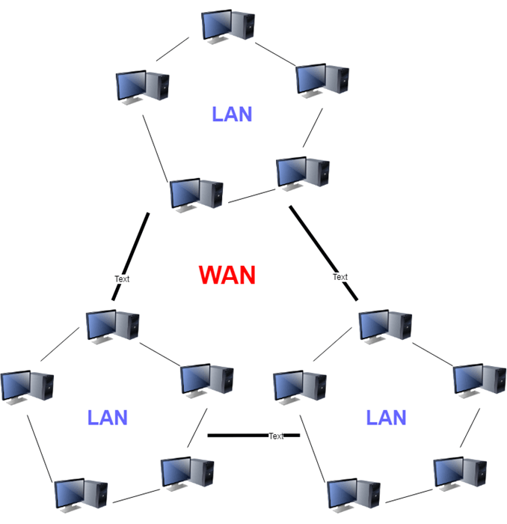

Slide 6
WIDE AREA NETWORK
Од великог су значаја за компаније и свакодневну употребу.Компанијама омогућавају да са лакоћом приступе информацијама и обављају свакодневне послове, док се људи ослањају на њих за куповину,банкарство,комуникацију и још мнофо тога.
Како потребе за преносом веће количине података свакодневно расту, провајдери морају наћи начин да тај раст подрже.
Оптимизација WAN-а користи различите технике, укључујући дедупликацију, компресију, оптимизацију протокола, обликовање саобраћаја и локално кеширање. Ове технике побољшавају испоруку пакета и контролу саобраћаја, заузврат омогућавајући да пропусни опсег мреже расте или се динамички смањује по потреби.

Slide 7
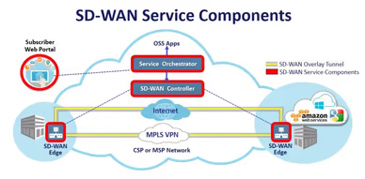
WIDE AREA NETWORK
Софтверски дефинисани WAN (SD-WAN) је приступ који олакшава имплементацију, рад и управљање WAN архитектурама. SD-WAN повећава ефикасност преноса података преко WAN-а премештањем саобраћаја на јефтиније мрежне везе како би обављали посао скупљих изнајмљених или MPLS линија.

Slide 8
WIDE AREA NETWORK
Врсте WAN технологија:
1.Комутација пакета
2.TCP/IP протокол
3.Рутер
4.Мрежа са преклапањем
5.SONET/SDH(PoS)
6.Frame Delay
7.ATM
8.MPLS

Slide 9
WIDE AREA NETWORK
Предности:
1.Покривеност подручја
2. Централизовани подаци
3. Ажуриране датотеке
4.Размена порука
5.Повећана пропусност
6.Осигурано време рада

Slide 10
WIDE AREA NETWORK
Мане:
1.Сигурност
2.Потреба за безбедносним решењима
3.Трошкови инсталације
4.Проблеми са искључењем
5.Решавање проблема
6.Одржавање

Slide 11
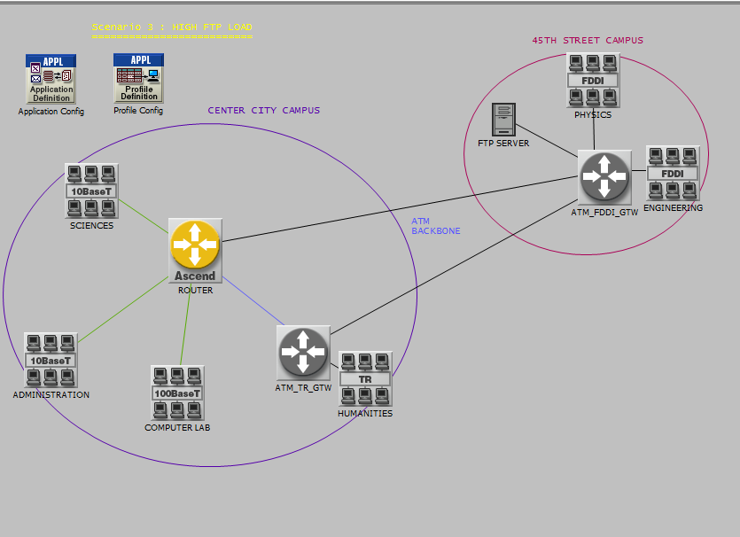
ПРИМЕР WAN мреже у симулационом пакету

Slide 12
LITERATURA
(1) https://www.comptia.org/content/guides/what-is-a-wide-area-network
(2)https://www.cisco.com/c/en/us/products/switches/what-is-a-wan-wide-area-network.html
(3)https://www.hitechwhizz.com/2020/07/6-advantages-and-disadvantages-drawbacks-benefits-of-wan.html

